Slide 1






CHÀO MỪNG CÁC CON ĐẾN VỚI GIỜ HỌC MÔN TỰ NHIÊN VÀ XÃ HỘI

Slide 2
BÀI 6
LỚP HỌC CỦA EM
(tiết 3)

Slide 3



Slide 4



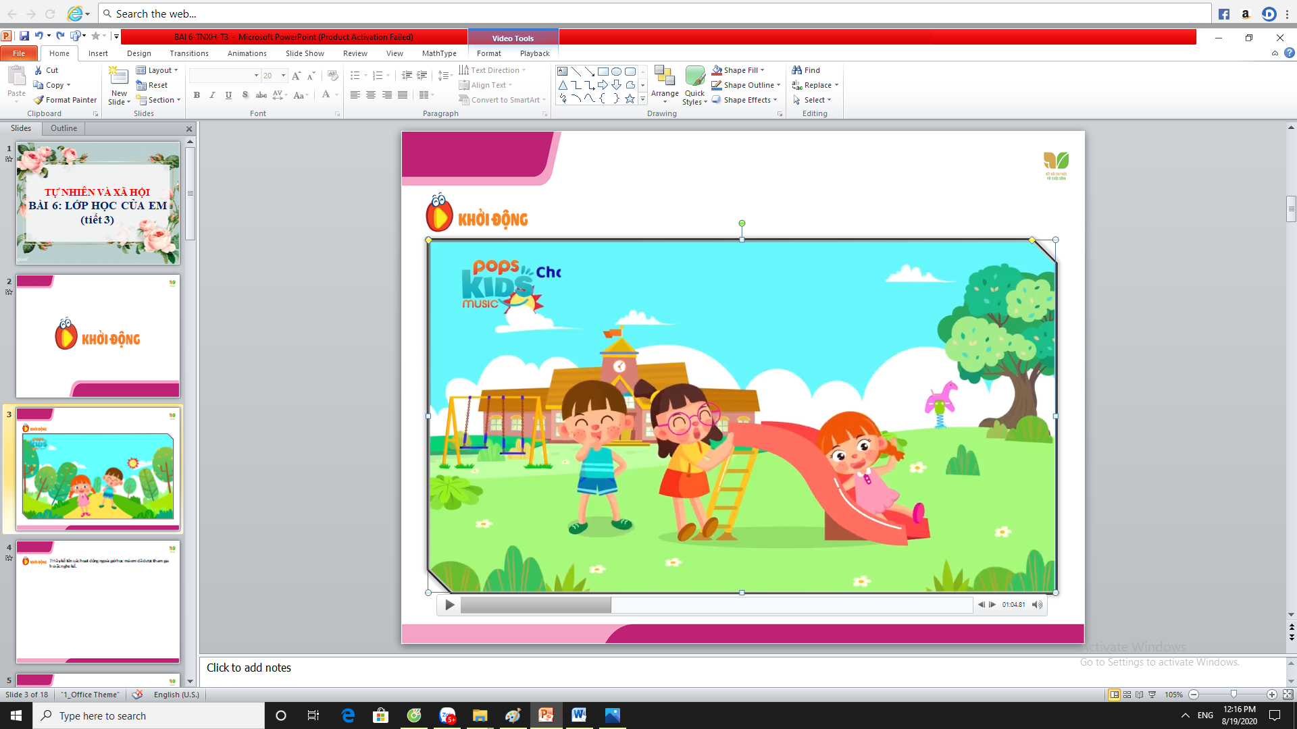
?Hãy kể tên các hoạt động ngoài giờ học mà em đã được tham gia hoặc nghe kể.

Slide 5


Slide 6

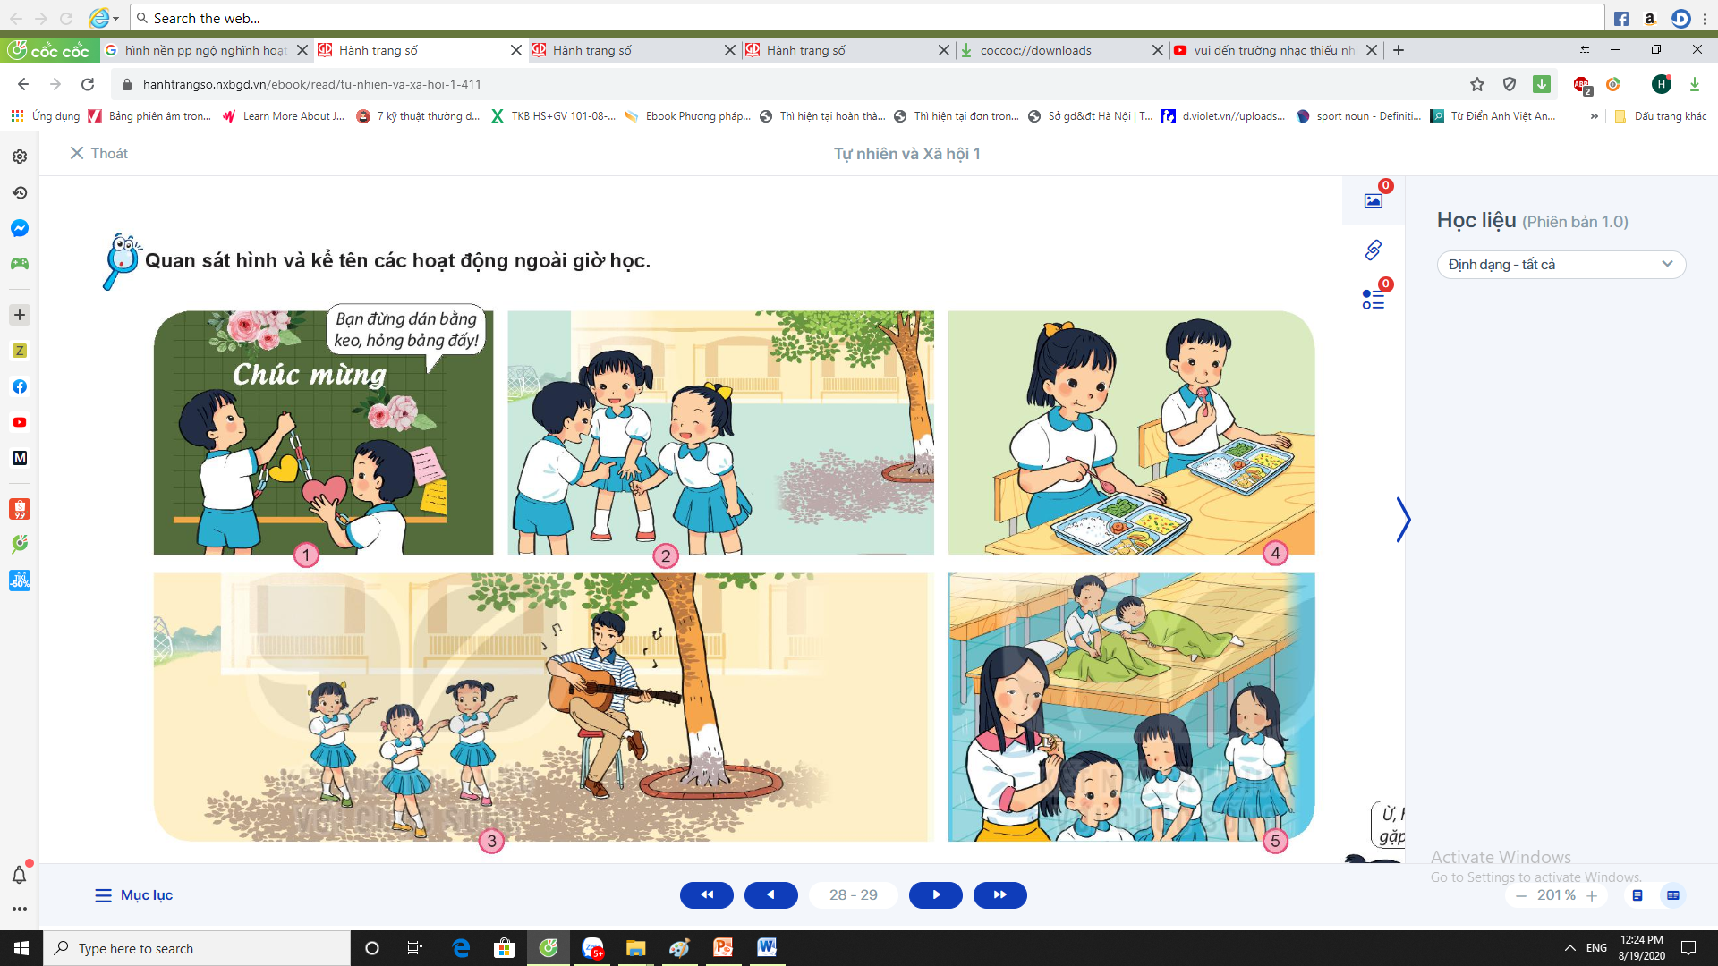
?Quan sát hình và kể tên các hoạt động ngoài giờ học.

Slide 8
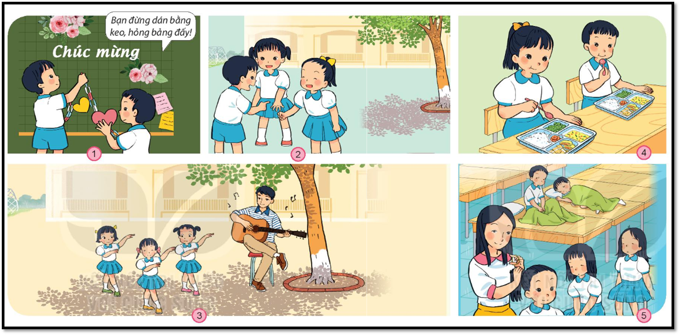

Slide 13
THƯ GIÃN

Slide 14

THỰC HÀNH

Slide 15

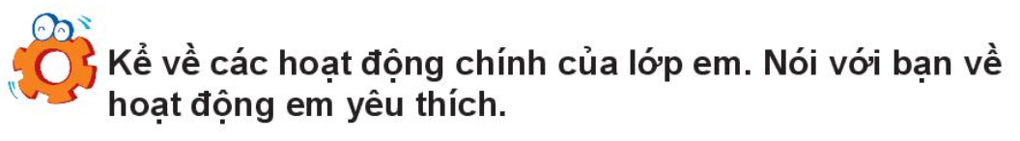

Slide 16
Trong các hoạt động của lớp em, em thích hoạt động nào nhất?

Slide 17


Slide 18

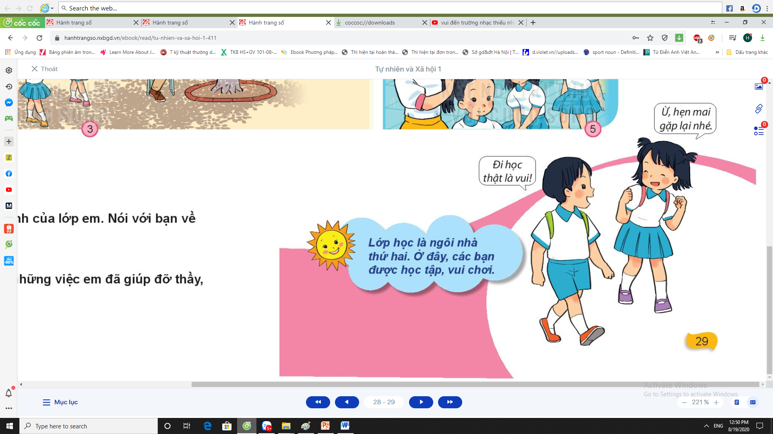
?Chia sẻ với người thân những việc em đã giúp đỡ thầy cô giáo và các bạn.

Slide 19
Chúc
các con
HỌC TỐT

